Slide 1





Machine Learning
curs -
Confusion Matrix & Gradient Boosting
— Sesiunea 13

Slide 2


SHORT GUIDE
Gradient Boosting
TPs / FNs / FPs / TNs
Gradient Boosting algorithm

Slide 3
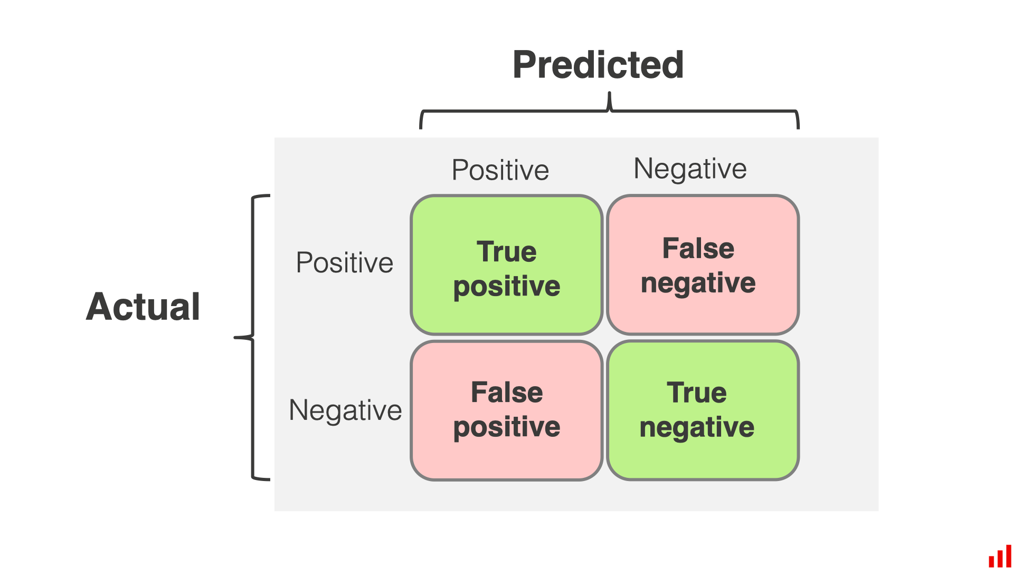
Confusion Matrix
Cele 4 rezultate posibile:
TP
FP
FN
TN

Slide 4
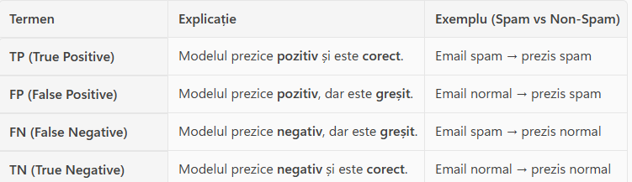
Confusion Matrix

Slide 5
Quiz time🎉

Slide 6
Quiz time
Detectare defecte în fabricație
Un model trebuie să detecteze dacă o piesă este defectă.
Întrebare
O piesă este defectă, dar modelul o clasifică drept bună.
Notes:
➡️ FN - are un defect real, dar modelul nu il vede

Slide 7
Quiz time
Detectare emoții
Modelul detectează dacă o persoană vorbește cu furie.
Întrebare
În înregistrare nu există furie, dar modelul spune furie detectată
Notes:
➡️ FP - Furie fals detectată

Slide 8
Quiz time
Detectare pneumonie
Modelul clasifică radiografiile ca pneumonie sau fără pneumonie
Întrebare
Pe radiografie e pneumonie, dar modelul o ratează
Notes:
➡️ FN - afecțiune prezentă, modelul o ratează

Slide 9
Quiz time
Detectare clienți cu risc să plece
Modelul detectează va pleca / nu va pleca
Întrebare
Clientul nu va pleca, dar modelul spune că va pleca
Notes:
➡️ FP - modelul alarmeaza ceva ce nu e adevarat

Slide 10
Quiz time
Detectare logare suspectă
Modelul detectează logări compromise.
Un login din oraș pare dubios, dar e chiar utilizatorul în vacanță
Predicție - Nu e atac
Realitate - Nu e atac
Notes:
➡️ TN

Slide 11
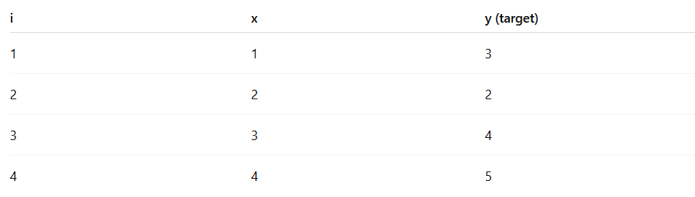
Gradient Boosting - datele de pornire
Scop: să învățăm o funcție 𝐹(𝑥) care să prezică 𝑦 din 𝑥

Slide 12
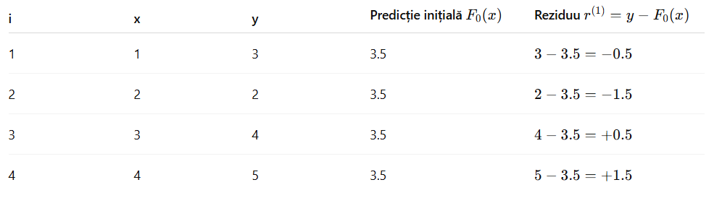

Gradient Boosting - datele de pornire
La Gradient Boosting cu MSE, modelul inițial este media valorilor lui y

Slide 13
Gradient Boosting - steps
1️⃣ Inițializare
• F₀ = media lui y
• Reziduuri: r = y – F₀
2️⃣ Arbore pe reziduuri (stump)
• Ordonezi punctele după x
• Split-uri posibile = mijlocul între valorile lui x
• Pentru fiecare split:
– împarți datele în A și B
– calculezi media reziduurilor în A și B
– calculezi eroarea totală: (r−μA)² + (r−μB)²
• Alegi split-ul cu eroarea totală minimă
• Arborele prezice μA și μB

Slide 14
Gradient Boosting - steps
3️⃣ Update model
• Fₘ = Fₘ₋₁ + ν·hₘ
• Reziduuri noi: r = y – Fₘ
4️⃣ Repeat
• Repeți construcția de arbori pe noile reziduuri.

Slide 15


Thank you :)
Ne vedem la sesiunea viitoare!

